Slide 1



Git简介
云镝智慧研发中心
胡杰
2020/11/10
版权所有©2020云镝智慧科技有限公司

Slide 2
01
What
目录
02
Why
03
How
CONTENTS
04
Common

Slide 3
What Git ？
Git是什么？
GitHub是什么？
GitLab是什么？
以上三者是什么关系？
D:\nextcloud是什么？

Slide 4
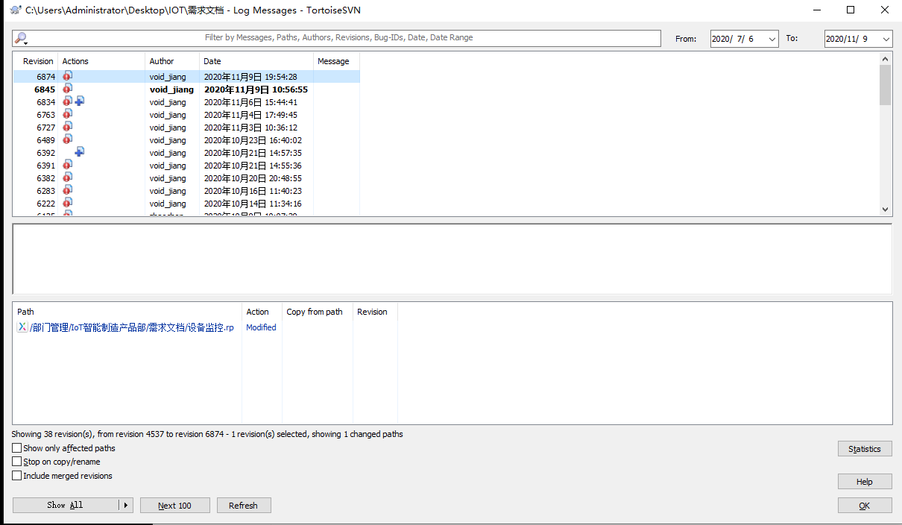
Git：工具软件。作用：版本控制。特点：分布式版本控制。

Slide 5
GitHub、GitLab：网站。作用：代码托管。别名：远程仓库。
Git、GitHub、GitLab的关系：
本地仓库
远程仓库
Git管理本地仓库，打通本地仓库与远程仓库的连接，实现协同操作。
GitHub/GitLab/Gitee等
Repository
NextCloud：开源网盘项目。作用：搭建私有云盘。

Slide 6
01
What
目录
02
Why
03
How
CONTENTS
04
Common

Slide 7
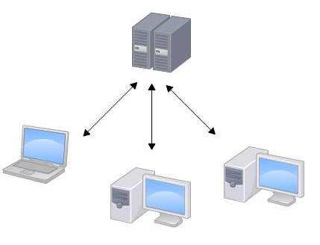
Why Git ?
Git 与 SVN 的区别
Same：版本控制。
Diff：分布式与集中式。
特点：
用户必须且只能与中央仓库连接
提交即提交至中央仓库
缺点：
需要连网，无网络不可提交
中央服务器的单点隐患
中央仓库
集中式

Slide 8
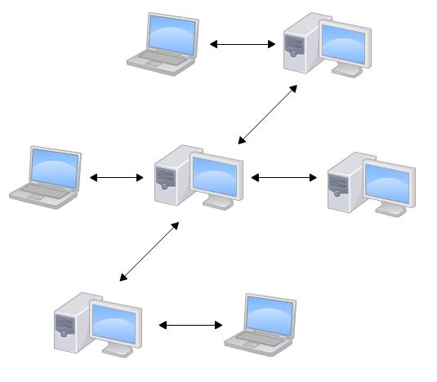
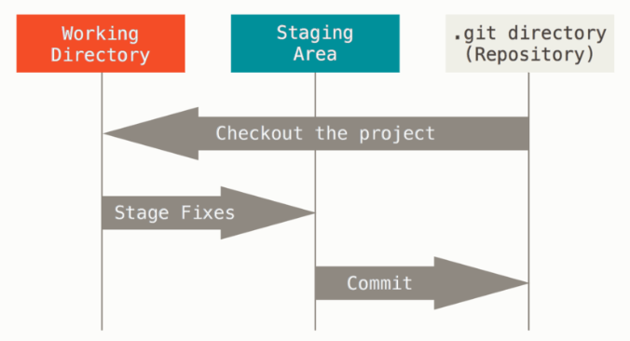
Git 与 SVN 的区别
特点：
去中心化， 中央仓库只为方便交换数据
每个本地仓库都可作为远程仓库
Git特有的工作区、缓存区、本地仓库的概念，提交不必联网，是提交至本地仓库
中央仓库
分布式

Slide 9
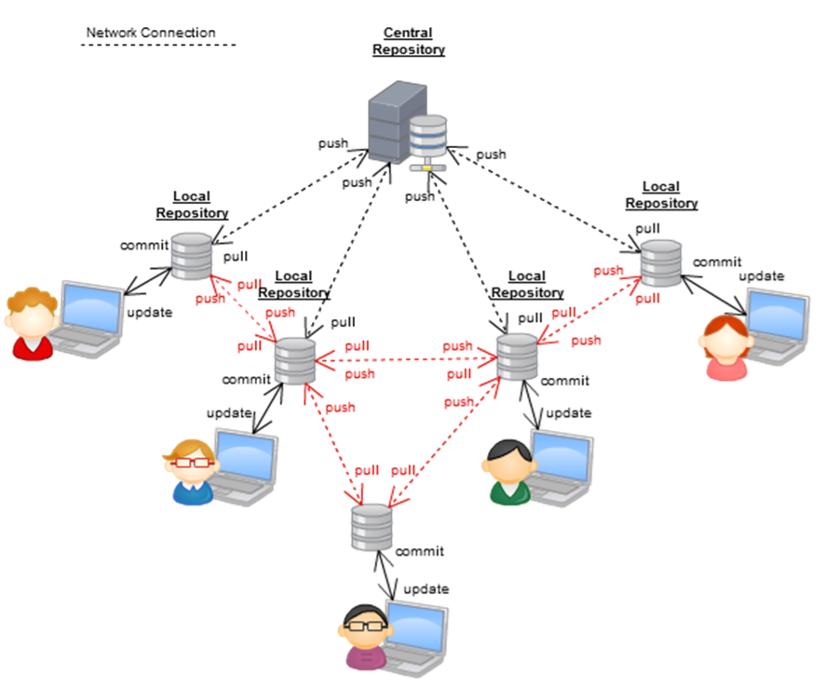
Git 与 SVN 的区别
分布式

Slide 10
Git 日常优势——分支
Master分支
中央仓库
本地仓库
Pull
Commit
checkout1
checkout2
dev_RoleMgt
checkout3
Push
dev_AssetMgt
Bug_Modify1

Slide 11
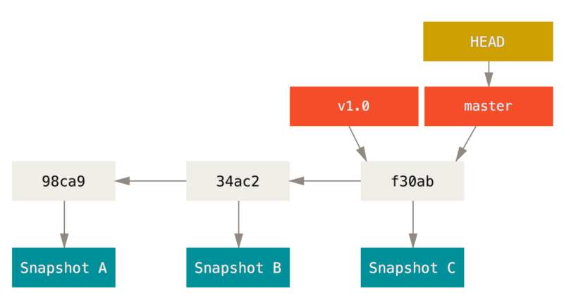
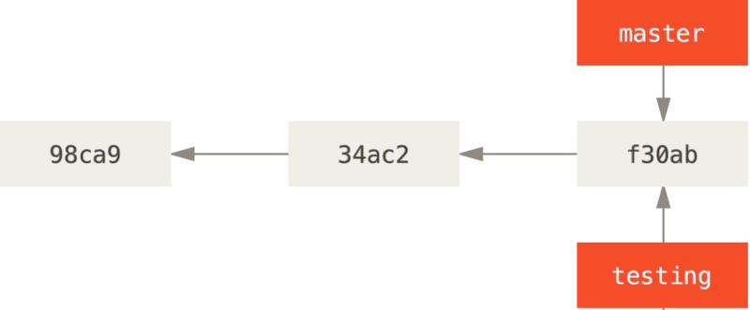
Git 日常优势——分支

Slide 12
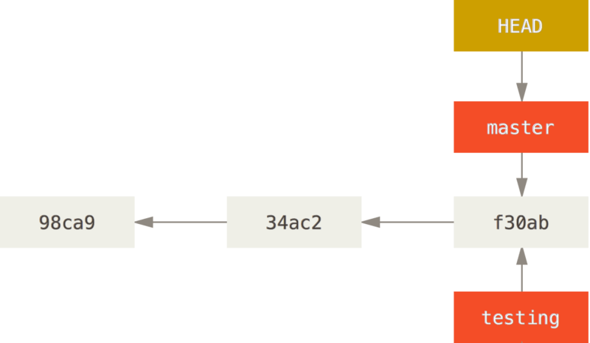
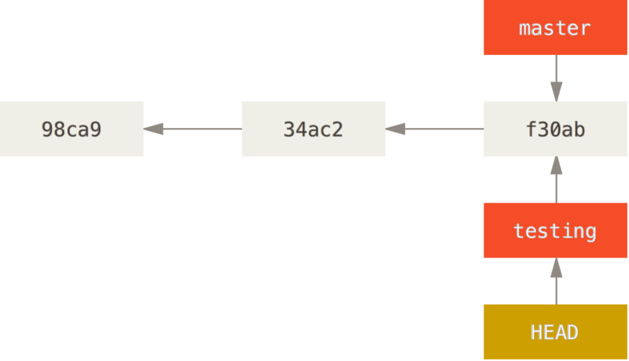
Git 日常优势——分支

Slide 13
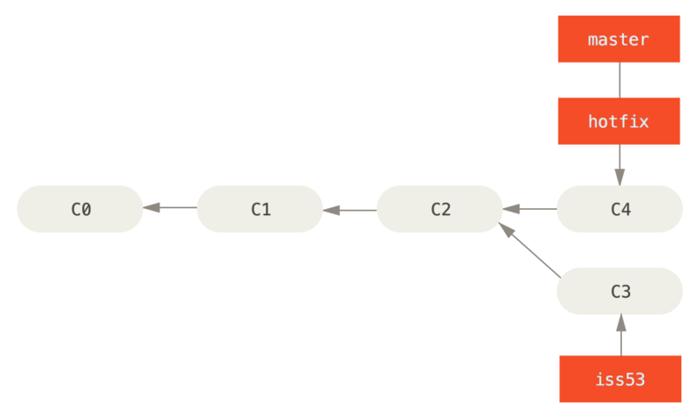
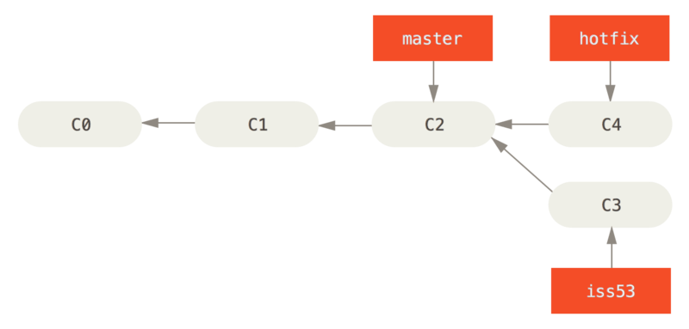
Git 日常优势——分支合并(fast-forward)

Slide 14
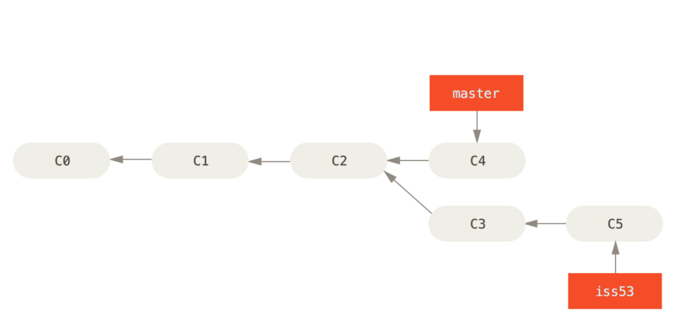
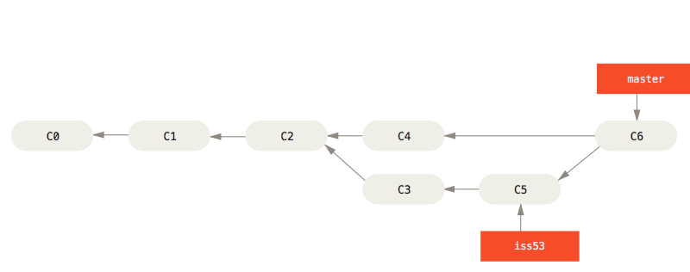
Git 日常优势——分支合并(non-fast-forward)

Slide 15
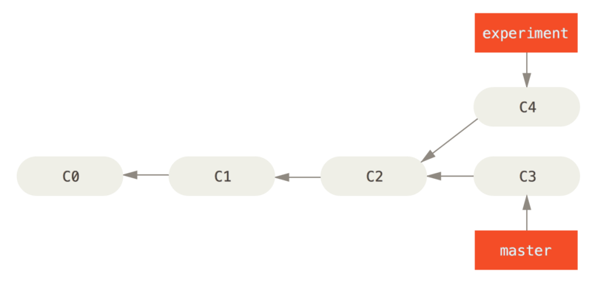
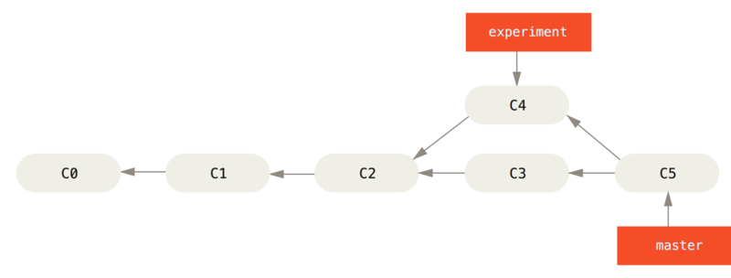
Git 日常优势——分支合并(merge 与 rebase)
merge

Slide 16
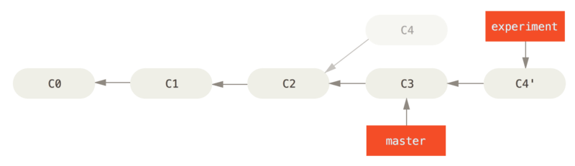
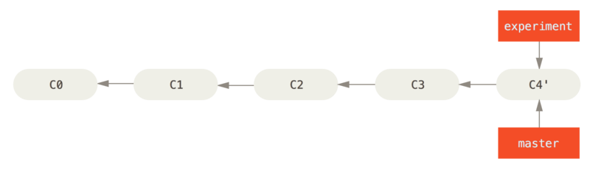
Git 日常优势——分支合并(merge 与 rebase)
rebase

Slide 17
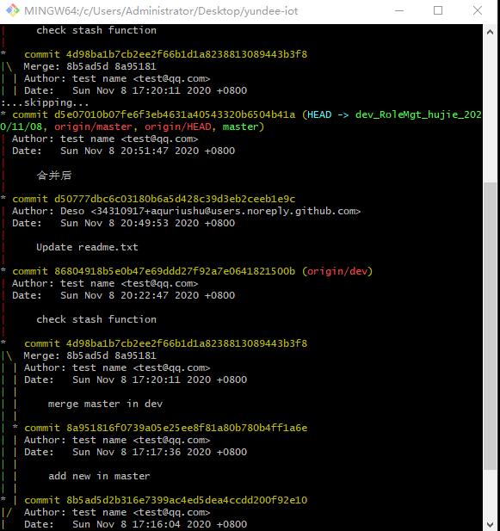
分支合并路线图
查看分支合并路线：git log --graph

Slide 18
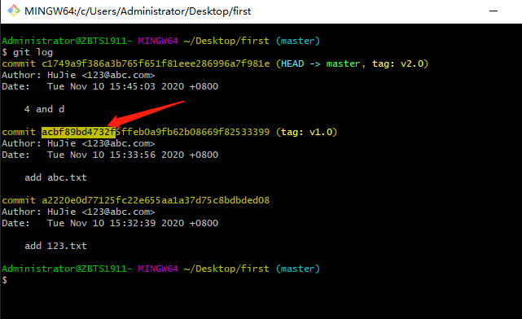
Git 日常优势——tag
不使用标签
每次提交会生成一个commit id，如左图，
难记，且无有用信息携带。
跳转至指定版本命令：
git reset --hard <commit id>
Tag：用于方便查找commit id.

Slide 19
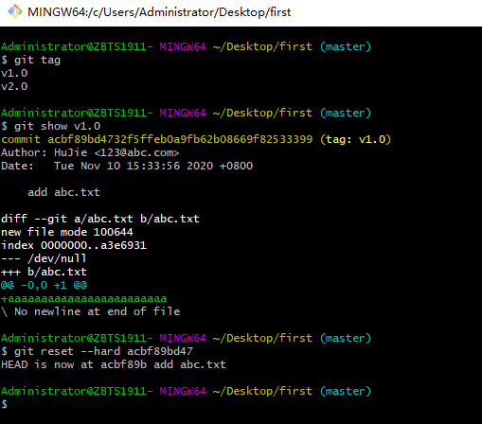
Git 日常优势——tag
使用标签

Slide 20
01
What
目录
02
Why
03
How
CONTENTS
04
Common

Slide 21
使用Git的工作流程
git clone <远程仓库地址> 。克隆远程仓库至本地，作为本地仓库；
git checkout -b <分支名>。创建分支。日常所有开发都应当创建新分支，并在新分支上工作
开发完成，git status 查看当前分支修改记录，确认无误后commit；
转换至本地master，合并本地开发分支，拉取远程分支更新，修改冲突后后提交，再Push 至远程。

Slide 22
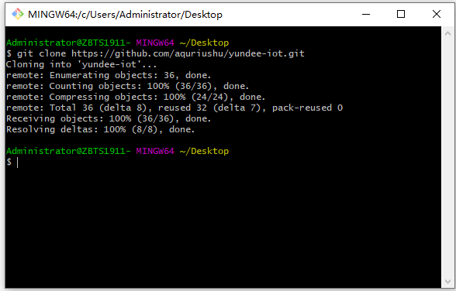
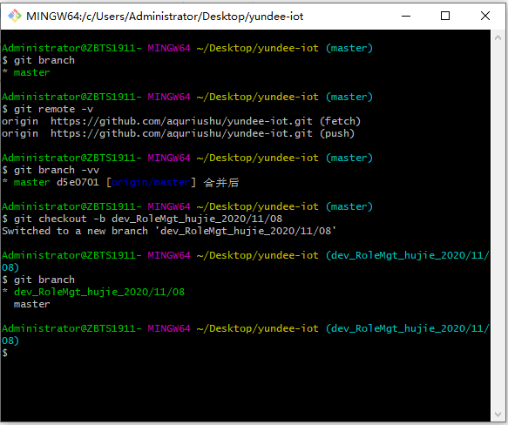
1，克隆远程仓库项目
2，创建本地开发分支

Slide 23
01
What
目录
02
Why
03
How
CONTENTS
04
Common

Slide 24
Git常用命令
环境相关：
git config --global user.name “zhangsan” // 配置用户名与邮箱
git config --global user.email zs123@qq.com
git config user.name // 查看用户名与邮箱
git config user.email
git init // 将当前目录做为git仓库
git remote -v // 查看远程仓库地址
git remote add origin <远程仓库地址> // 关联远程仓库
git branch -vv // 查看本地分支与远程仓库的关联

Slide 25
工作常用命令：
git branch // 查看本地当前已有分支
git checkout -b dev_roleMgt_zhangsan_2020/11/08 // 创建新开发分支并切换至新分支
git add . // 将现有全部修改添加至缓存区
git commit -m “分支提交备注” // 提交缓存区内所有内容
git checkout master // 切换分支至master
git merge dev_roleMgt_zhangsan_2020/11/08 // 合并开发分支
git stash // 缓存修改
git pull // 同步远程代码
git pop // 缓存提取
git commit -m “master提交备注” // 提交
git push // 推送至远程
git branch -d dev_roleMgt_zhangsan_2020/11/08 // 删除本地开发分支

Slide 26
工作常用命令：
git reset --hard HEAD^ // 返回上一版本。HEAD表示当前版本,上个版本是HEAD^,上上个版本是HEAD^^,前100个版本是HEAD~100
git reset --hard <版本ID> // 返回至指定版本
git log // 查看提交历史
git reflog
git tag v1.0
git tag
git show v1.0

Slide 27
常用网址：
官网：https://git-scm.com/
Git命令使用及解释(官网)：https://git-scm.com/docs
推荐好书(官网中文版)：https://git-scm.com/book/zh/v2
快速入门(廖雪峰)：https://www.liaoxuefeng.com/wiki/896043488029600

Slide 28

敬 请 指 导 ！

